Slide 1
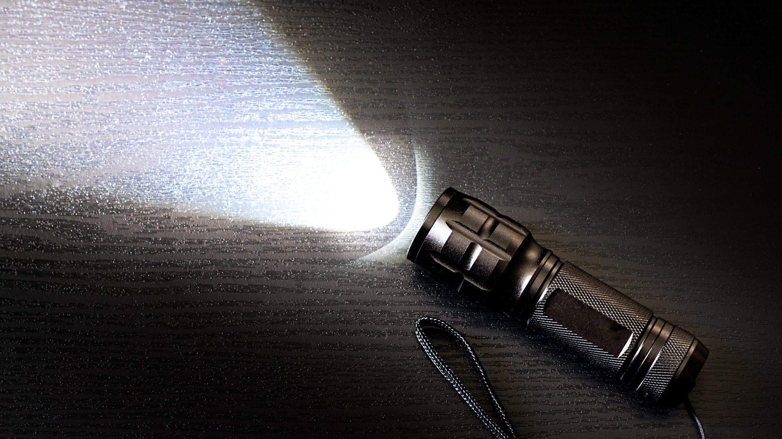
Dath an tSolais

Slide 2
Is í an ghrian a thugann solas an lae dúinn.
Tá cuma bhán ar sholas na gréine ach, mar a tharlaíonn sé, tá seacht ndath éagsúla ann.

Slide 3
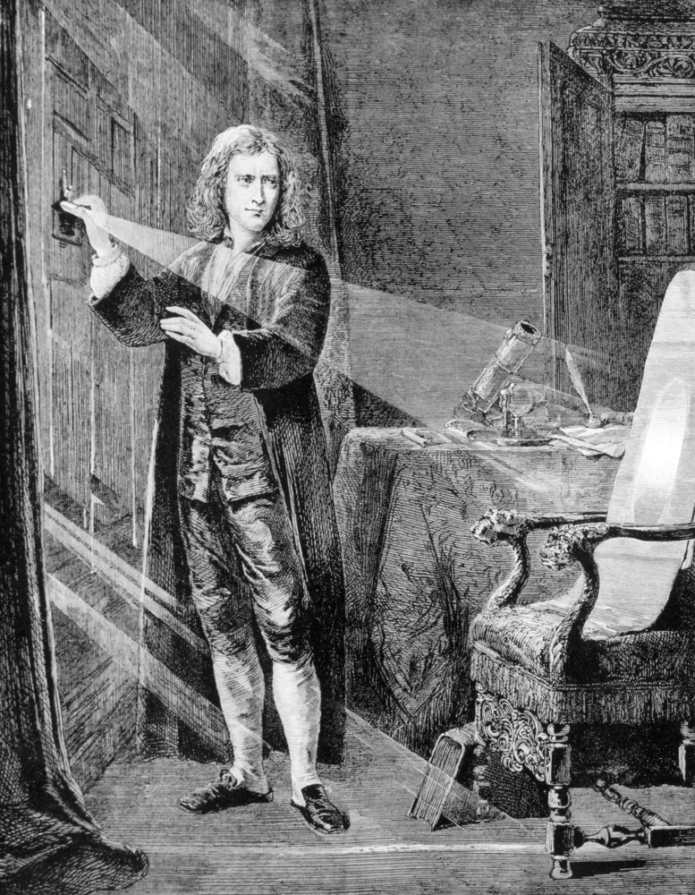
Is é an t-eolaí Isaac Newton a fuair amach gur féidir solas bán a scoilteadh ina dhathanna éagsúla. Sa bhliain 1666 rinne sé turgnamh. Shoilsigh sé ga caol de sholas na gréine trí phriosma agus chonaic sé gur caitheadh dathanna an bhogha báistí ar an mballa os a chomhair. Léirigh turgnamh Newton go bhfuil seacht ndath an bhogha báistí sa solas bán.

Slide 4
Tugtar an speictream ar na dathanna a bhíonn i mbogha báistí. An bhfuil a fhios agat cé na dathanna sin?
Dearg
Oráiste
Buí
Glas
Gorm
Indeagó
Corcairghorm
Is san ord sin a bhíonn na dathanna i gcónaí. Is féidir an neamónach seo a úsáid le cuimhneamh orthu: Dúirt Oisín bréagach gur ghoid Iarla cáca.

Slide 5
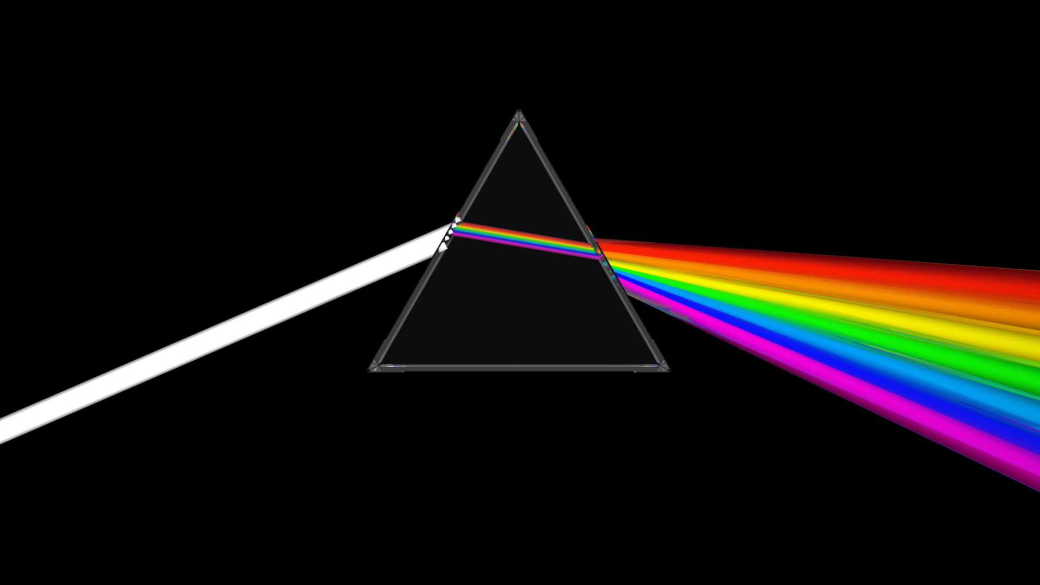
Bain triail as turgnamh Newton sa seomra ranga.
Fearas
Priosma
Tóirse
Clár bán
Modh
Tóg an priosma i do lámh agus ardaigh é chun go mbeidh sé idir tú féin is an clár bán.
Le do lámh eile, dírigh an solas ón tóirse tríd an bpriosma i dtreo an chláir bháin.

Slide 6
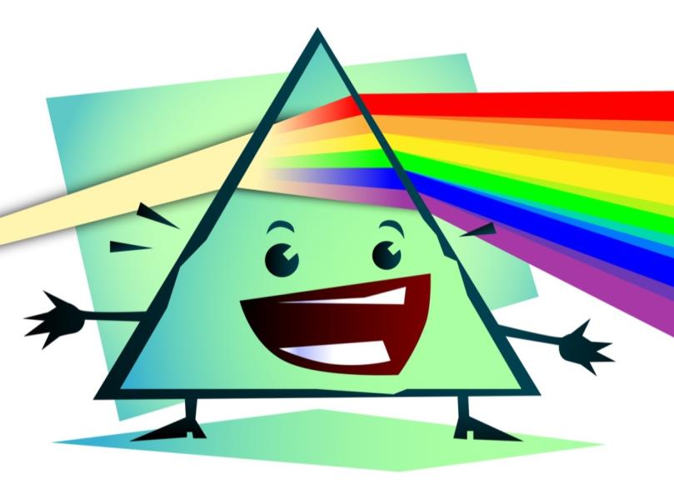
Cad a tharla?
Scoilt an priosma an solas agus mar thoradh air sin caitheadh dathanna an bhogha báistí ar an gclár bán.

Slide 7
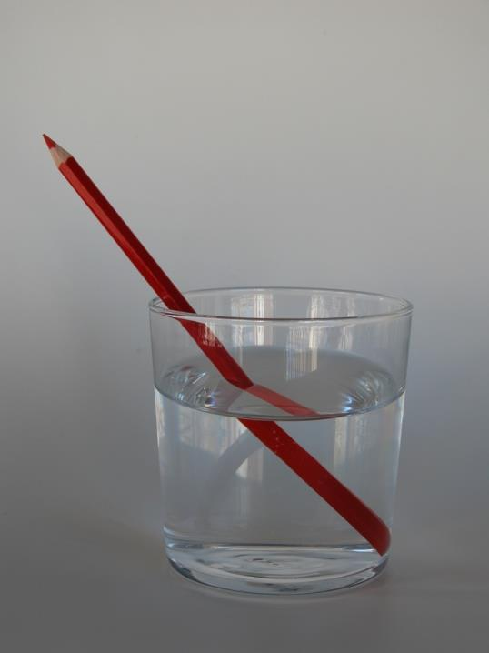
Athraonadh solais
Lúbann solas nuair a théann sé ó ábhar amháin go hábhar eile, mar shampla ó uisce isteach in aer. ATHRAONADH a thugtar ar an lúbadh solais seo.
Leid!!
Athraonadh solais atá i gceist nuair a shoilsítear solas bán trí phriosma freisin. Lúbann an solas agus scoiltear ina dhathanna éagsúla é.
An cuimhin leat an turgnamh a rinne tú i mbliana chun athraonadh an tsolais a léiriú?

Slide 8
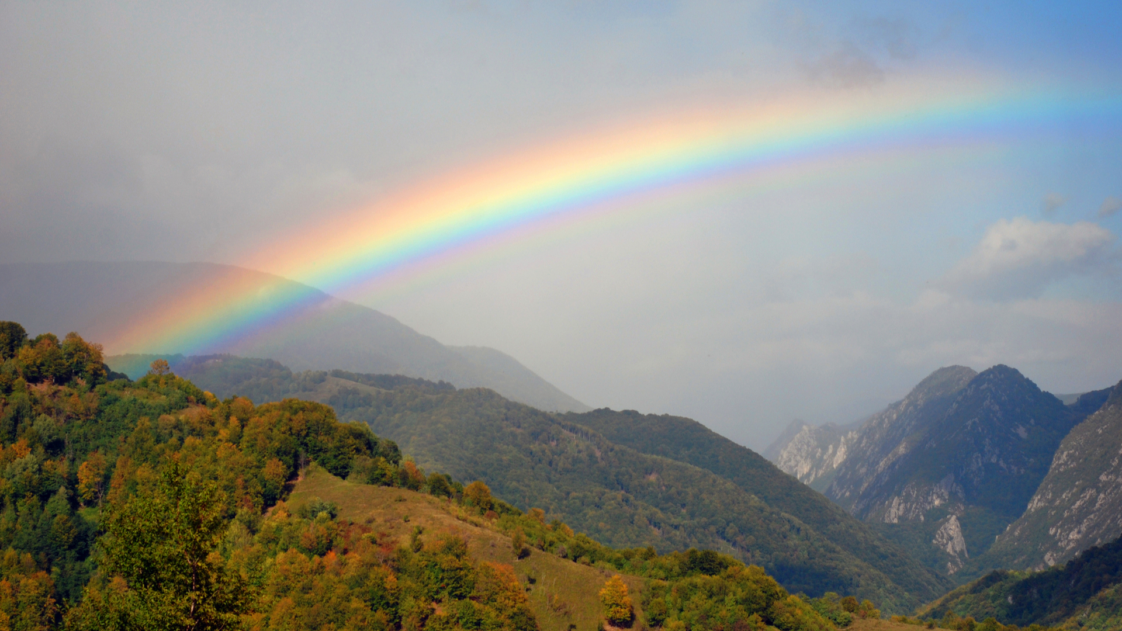
Cén dóigh a ndéantar bogha báistí sa spéir, meas tú?
Tá gach braon báistí cosúil le priosma bídeach. Nuair a théann solas na gréine trí bhraon báistí, scoiltear an solas i seacht ndath an speictrim. An solas a thagann amach as na mílte braon báistí, sin bogha báistí.

Slide 9
Turgnamh: Bogha báistí a dhéanamh gan phriosma
Fearas
Uisce
Soitheach trédhearcach
Scáthán
Tóirse
Blu-tack
Píosa de chárta bán

Slide 10
Modh
Líon an soitheach le huisce.
Cuir an scáthán isteach san uisce. Bain úsáid as an Blu-tack chun é a ghreamú de thaobh an tsoithigh.
Tabhair an fearas ar fad chuig áit/seomra dorcha.
Iarr ar chara leat píosa de chárta bán a ardú le go mbeidh sé os comhair an scátháin amach.
Soilsigh tóirse ar an gcuid sin den scáthán atá faoi uisce.

Slide 11
Cad a tharla?
Bhí dathanna an bhogha báistí le feiceáil ar an gcárta. Conas a tharla sé sin, meas tú?
Athraonadh an solas agus é ag gluaiseacht ón aer isteach san uisce. Mar thoradh air sin scoilteadh ina seacht ndath é. Ansin frithchaitheadh na dathanna den scáthán agus bhí siad le feiceáil ar an bpíosa cárta.
An féidir dath bán a dhéanamh ach dathanna an bhogha báistí a chur le chéile, meas tú? Bain triail as an turgnamh ar an gcéad sleamhnán eile go bhfeicfidh tú.

Slide 12
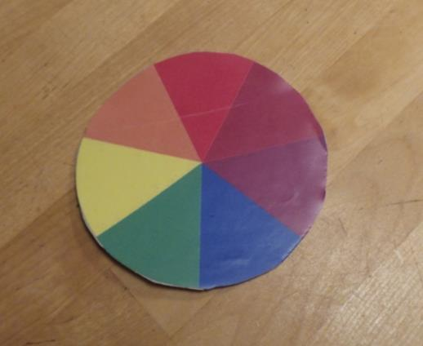
Turgnamh: Dath bán a dhéanamh as dathanna an bhogha báistí
Fearas
Leabhar oibre, leathanach 35
Páipéar
Siosúr
Gliú
Cairtchlár
Pinn luaidhe daite nó marcóirí
Téad láidir, timpeall 120 cm ar fad

Slide 13
Modh
Faigh píosa páipéir. Bain úsáid as chun an ciorcal atá ar leathanach 35 den leabhar oibre a rianú. Gearr amach an ciorcal nua atá tarraingthe agat. Greamaigh den chairtchlár ansin é agus gearr thart ar an gciorcal arís.
Déan gach cuid den chiorcal a dhathú de réir dhathanna an bhogha báistí.
Déan dhá pholl i lár an diosca, 1 cm ar shiúl óna chéile, agus cuir an téad tríothu. Ceangail dhá cheann na téide dá chéile. Bíodh leath na téide ar thaobh amháin den diosca agus an leath eile ar an taobh eile de. Agus greim agat ar dhá thaobh na téide, cas an diosca go dtí go mbíonn an téad casta go dlúth.
Tarraing do lámha óna chéile. Ba chóir go gcasfaidh an diosca go tapa.

Slide 14
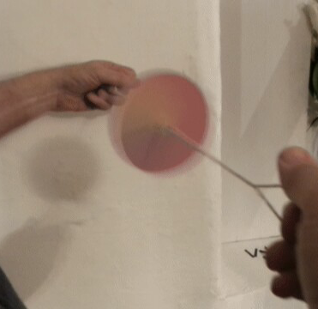
Cad a tharla?
Nuair a casadh an diosca ar ardluas bhí cuma bhán air. Feictear dath bán nuair a mheasctar seacht ndath an bhogha báistí lena chéile.
Is féidir físeán den turgnamh seo a fheiceáil ar an nasc seo:
https://www.youtube.com/watch?v=7iV1m4j2wJQ

Slide 15
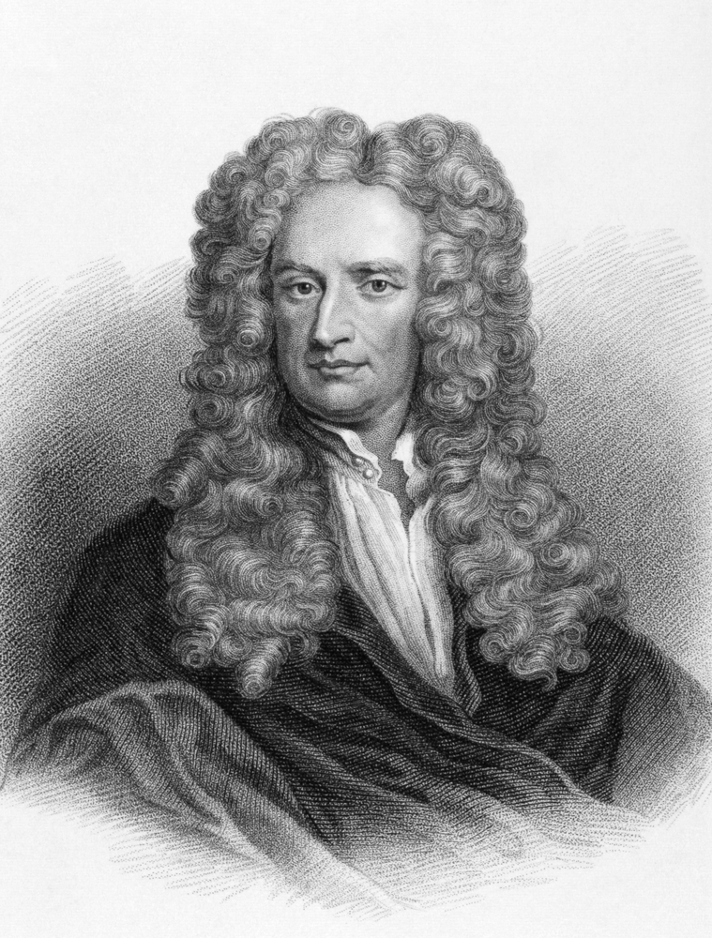
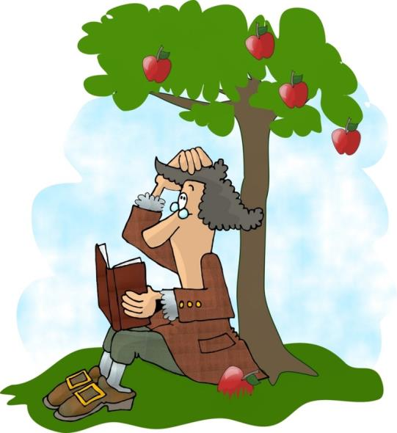
Dul Siar
Ainmnigh an t-eolaí a chruthaigh go bhfuil seacht ndath an bhogha báistí sa solas bán.
Isaac Newton
Chruthaigh Isaac Newton go bhfuil fórsa dofheicthe ann a tharraingíonn rudaí i dtreo an domhain. Domhantarraingt a thugtar ar an bhfórsa sin.
Leid!!
I rang 4, d’fhoghlaim tú faoi theoiric eile a chruthaigh Isaac Newton. An cuimhin leat céard í féin?

Slide 16
Fíor nó Bréagach?
Ráiteas | Fíor | Bréagach
Gluaiseann an solas ar luas de thuairim is 300,000 km sa soicind.
Tá seacht ndath an bhogha báistí sa solas bán.
Sa bhliain 1966 fuair an t-eolaí Isaac Newton amach gur féidir solas bán a scoilteadh ina dhathanna éagsúla.
Tugtar an speictream ar dhathanna an bhogha báistí.
Ní ghluaiseann rud ar bith níos tapúla ná an solas.
Fórsa a tharraingíonn rudaí i dtreo an domhain is ea domhantarraingt.
Is í an ghealach a thugann solas an lae dúinn.

Slide 17
Tuilleadh eolais le fáil ar na suíomhanna seo:
http://www.cogg.ie/wp-content/uploads/eureka-6-7.pdf #
http://www.cogg.ie/wp-content/uploads/eureka-8-23.pdf
http://www.cogg.ie/wp-content/uploads/eureka_irish_11.13.pdf
Tuilleadh eolais don mhúinteoir le fáil ar an suíomh seo:
http://www.met.ie/education/pdfs_ga/Plean%20Ceachta%20Feinimein%20Optula.pdf
http://www.primaryscience.ie/media/pdfs/irish/col/tuirne_boga_ceatha.pdf

Slide 18
Íomhánna:
Christine Warner
Conor Fagan
Shutterstock
Rinneadh gach iarracht teacht ar úinéir an chóipchirt i gcás na n‑íomhánna atá ar na sleamhnáin seo. Má rinneadh faillí ar aon bhealach ó thaobh cóipchirt de ba cheart d’úinéir an chóipchirt teagmháil
a dhéanamh leis na foilsitheoirí. Beidh na foilsitheoirí lántoilteanach socruithe cuí a dhéanamh leis.
© Foras na Gaeilge, 2017
An Gúm, Foras na Gaeilge, 7 Cearnóg Mhuirfean, Baile Átha Cliath 2

